Slide 1
ФОТОИНДУЦИРОВАННАЯ АНТИМИКРОБНАЯ АКТИВНОСТЬ ХЛОРИНОВЫХ ФОТОСЕНСИБИЛИЗАТОРОВ С ЗАРЯЖЕННЫМИ ГРУППАМИ
Н.В. Кукушкина, Ф.К. Моршнев, Д.Б. Березин, Н.Н. Соломонова, Е.В. Лялякина, А.В. Кустов
e-mail: nataliakukushkina05.1998@mail.ru

Slide 2
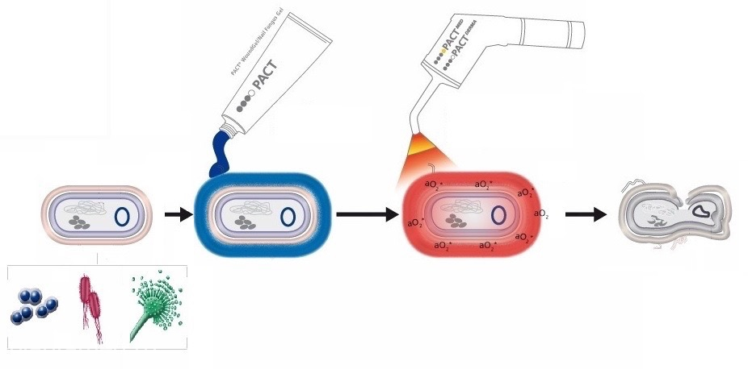
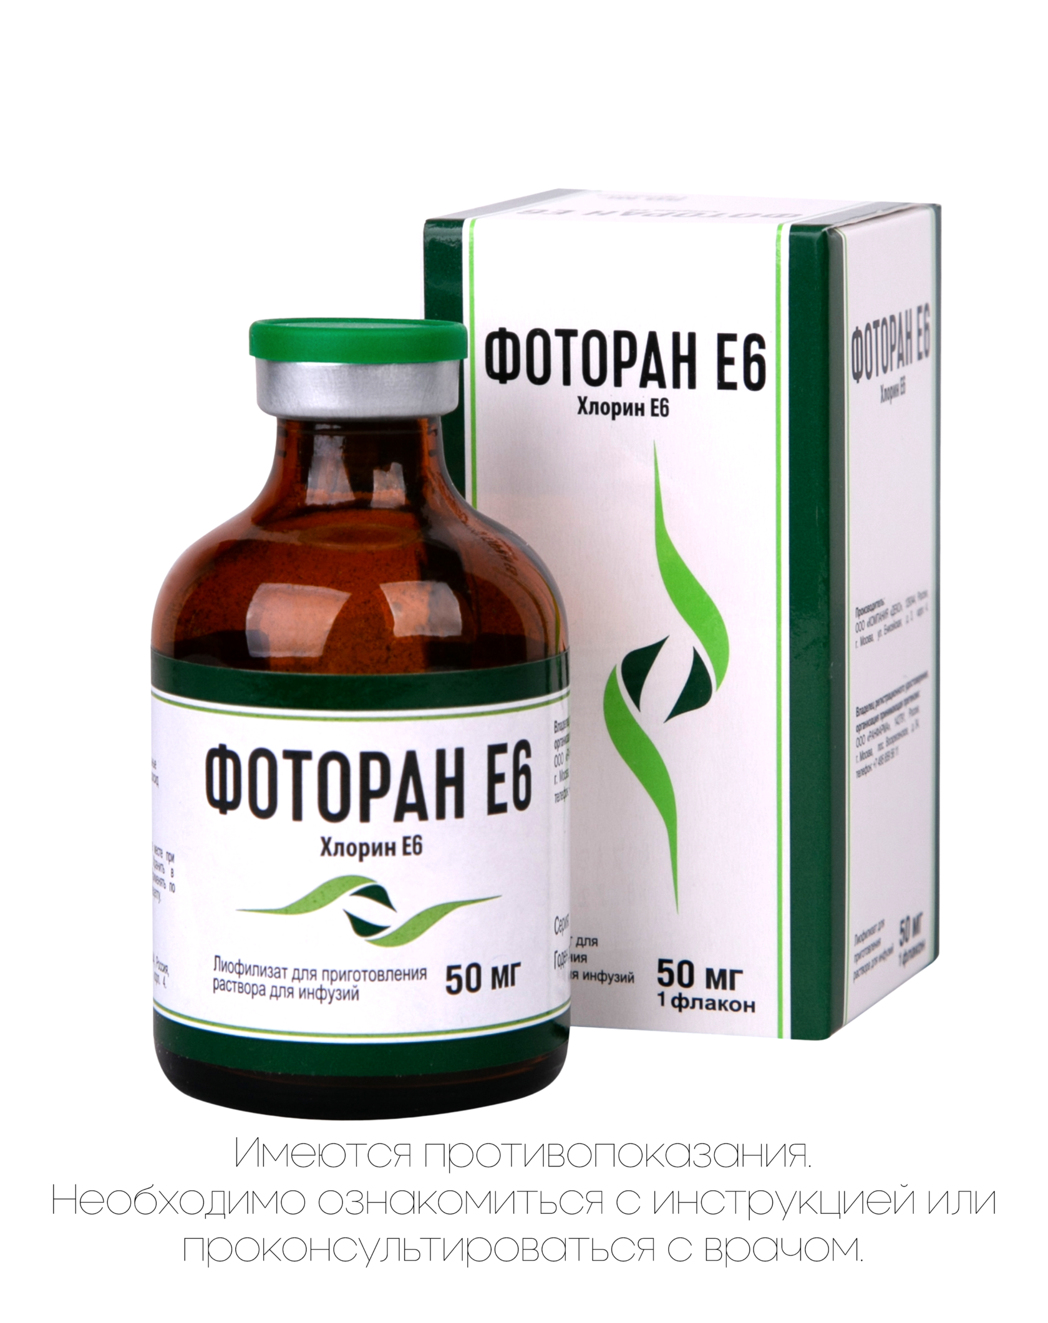
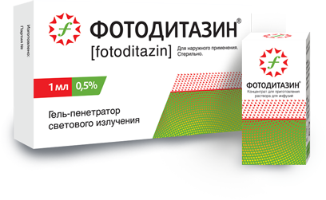
Антимикробная фотодинамическая терапия
Enterococcus faecium, Staphylococcus aureus, Klebsiella pneumoniae, Acinetobacter baumannii, Pseudomonas aeruginosa и Enterobacter
Преимущества АФДТ:
для успешного проведения ФДТ необходимы – молекулярный кислород, фотосенсибилизатор (ФС) и излучение в видимой или ближней инфра-красной области, что делает метод малотоксичным;
возможность многократного применения ФДТ без отрицательного влияния на здоровые ткани;
интервал между введением ФС и действием ФДТ слишком короткий, за это время у бактерий резистентность не успевает развиться;
в отличие от антибиотиков, ФДТ не нацелена на какой-то один участок в бактериях, она направлена на несколько молекулярных мишеней;
возможность совмещения в одном сеансе диагностики и терапевтического действия (тераностика).
Патогенный микроорганизм
Нанесение фотосенсибилизатора
Облучение
Гибель микроорганизма

Slide 3
Структуры исследуемых ФС и потенцирующих агентов
Тринатриевая соль хлорина е₆ (ФС I)
(Фоторан е₆)
Монокатионный хлорин (ФС II)
Монокатионный пиперазиновый
хлорин (ФС III)
Твин 80
KI
Трилон Б
ε-Полилизин
Иодид калия

Slide 4
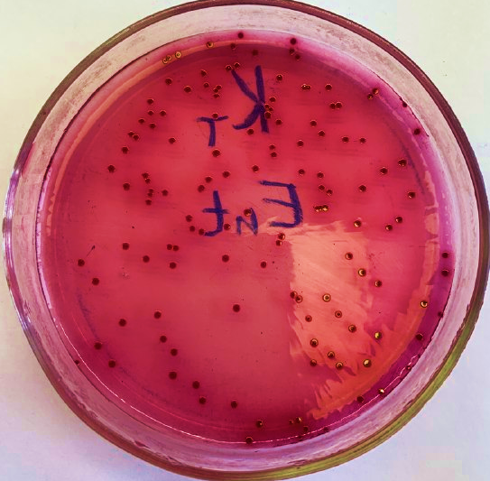
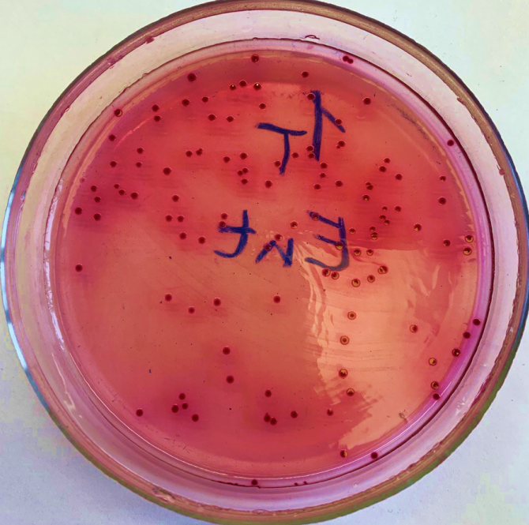
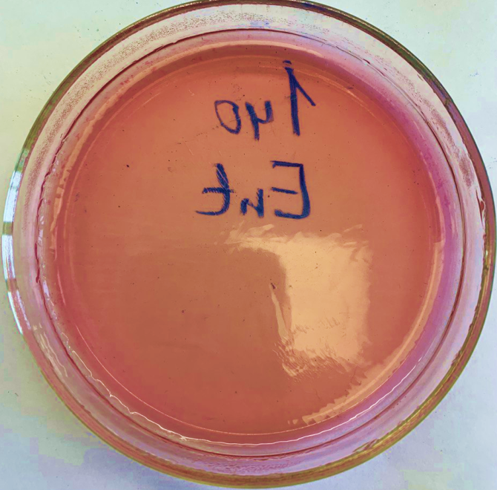
Микробиологический контроль
Условия
Количество КОЕ: ~2.4×10⁸
Время инкубации с ФС: 40 минут
Максимум в полосе возбуждения: 662 нм
Устойчивость исследованных микроорганизмов к антибиотикам и антисептикам
Pseudomonas aeruginosa: цефоперазон, гентамицин, имипенем, меропенем, ципрофлоксацин
Enterobacter cloacae: ампициллин, фурадонин, цефотаксим, цефтриаксон, ципрофлоксацин, налидиксовая кислота
Темновой контроль
Enterobacter Cloacae
Темновая токсичность
ФС
Световая токсичность ФС,
40 Дж/см²

Slide 5
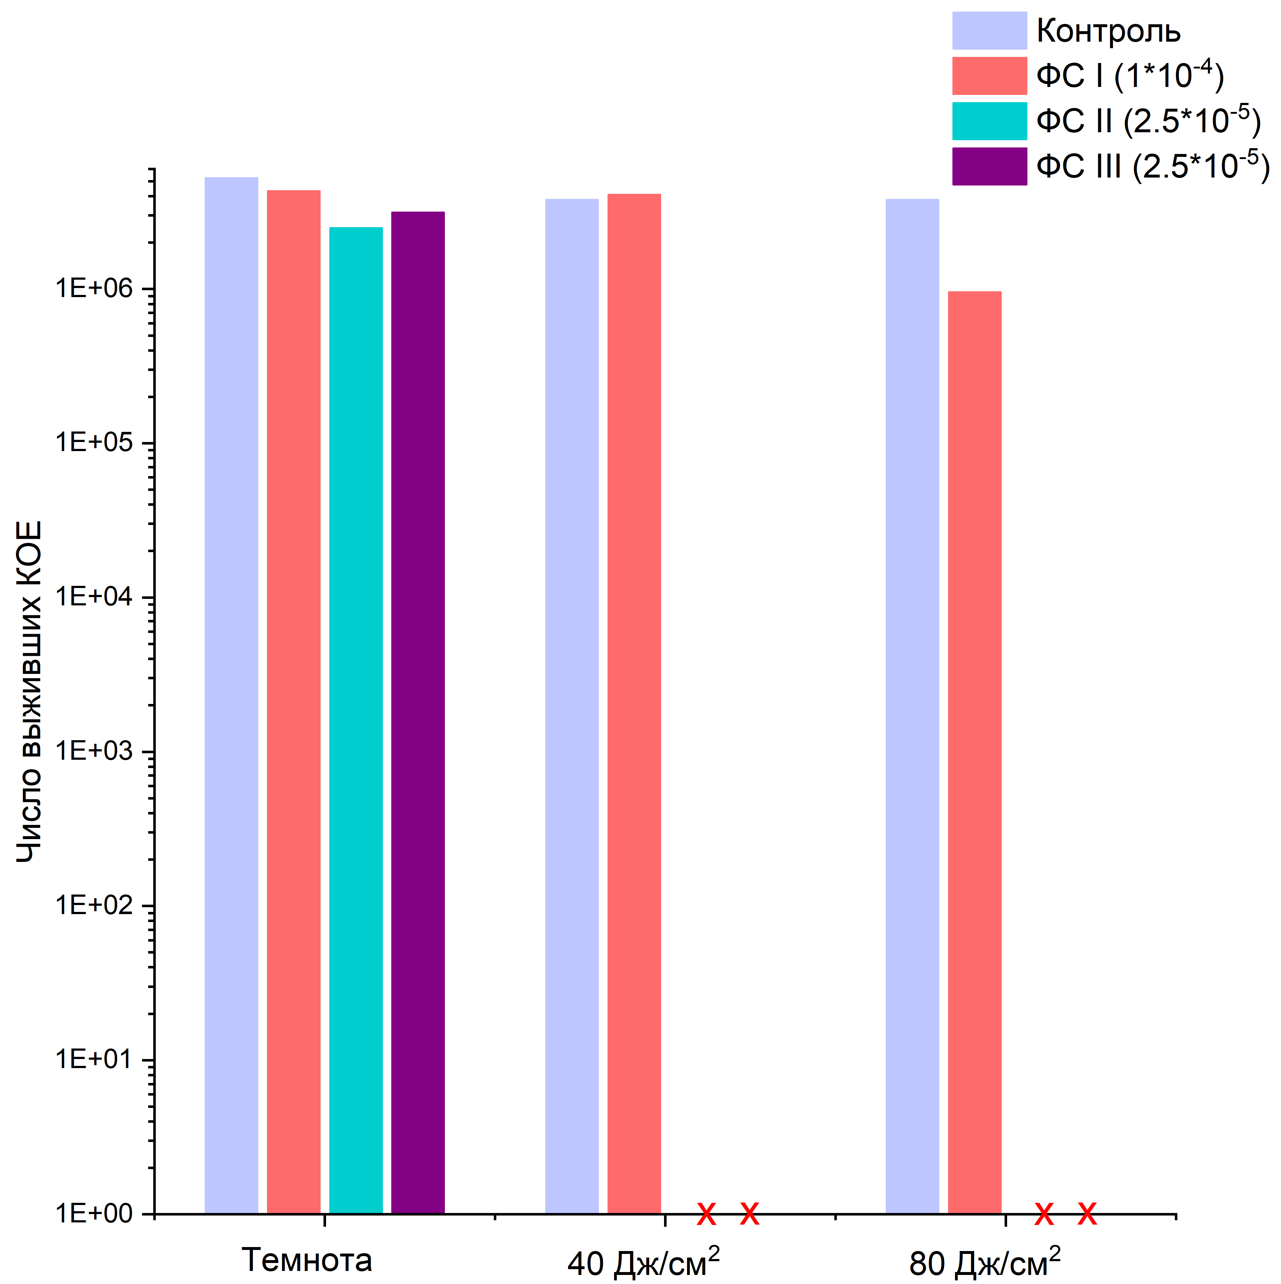
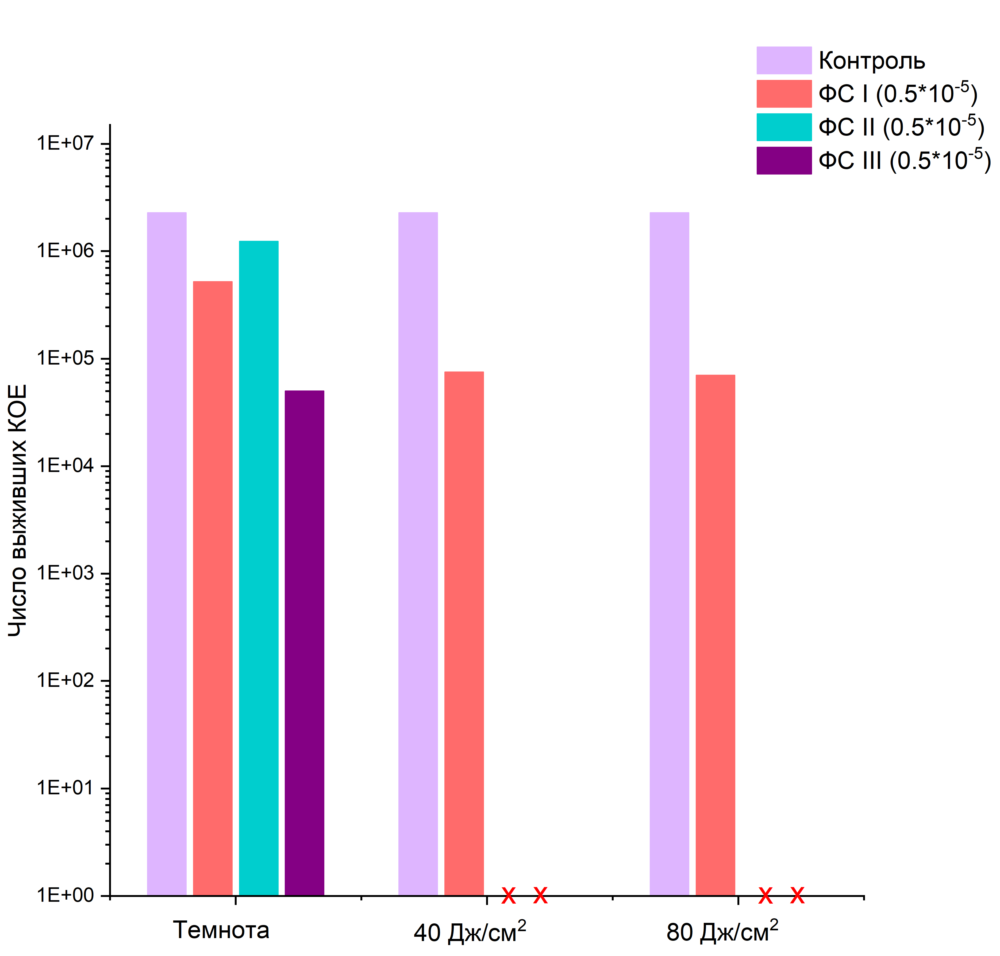
Исследование токсичности фотосенсибилизаторов
Pseudomonas aeruginosa
Enterobacter cloacae

Slide 6
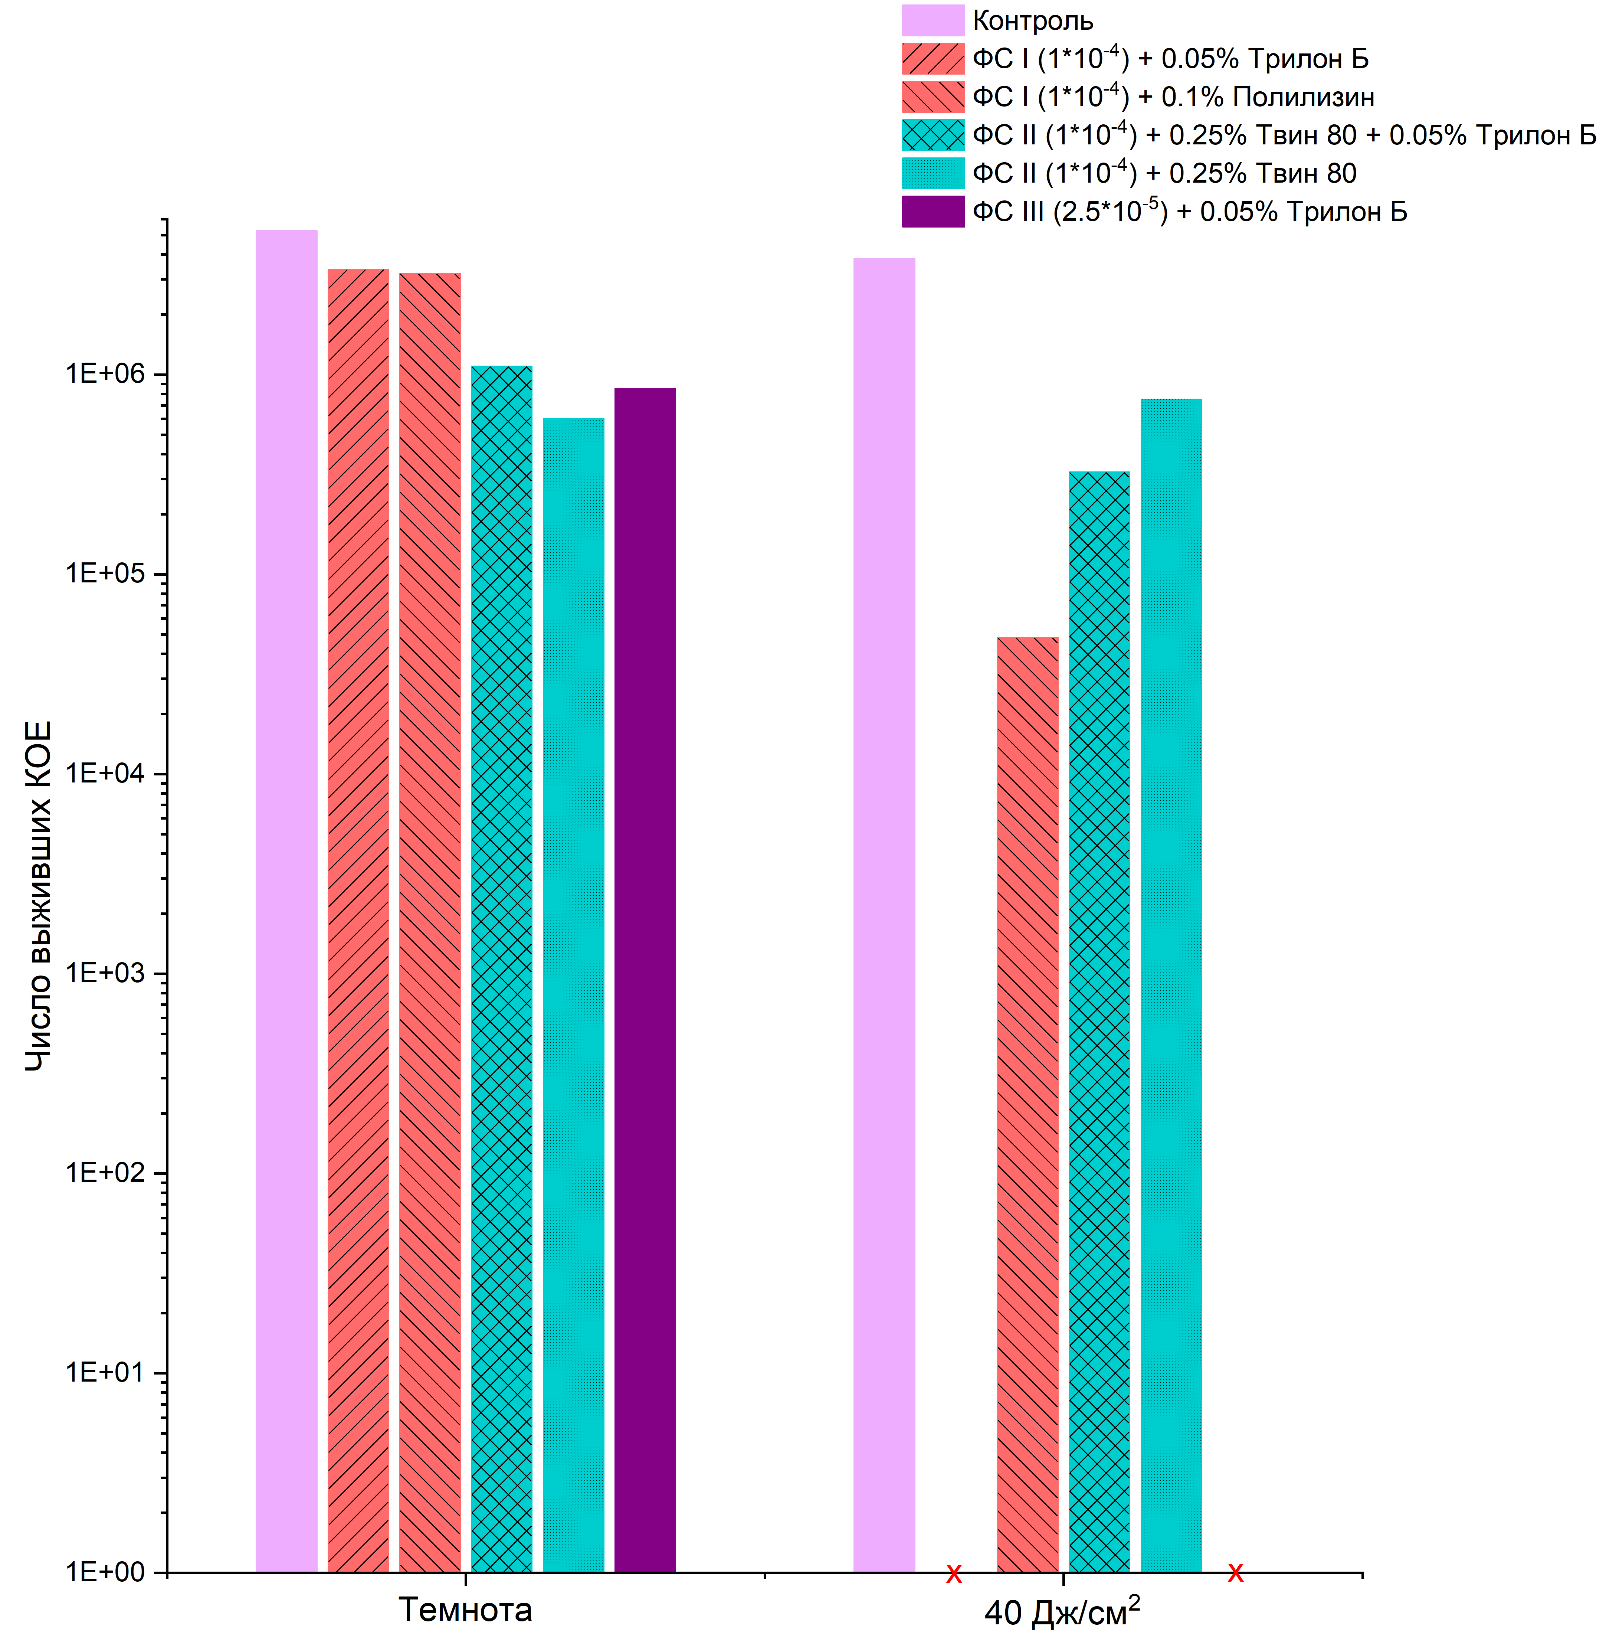
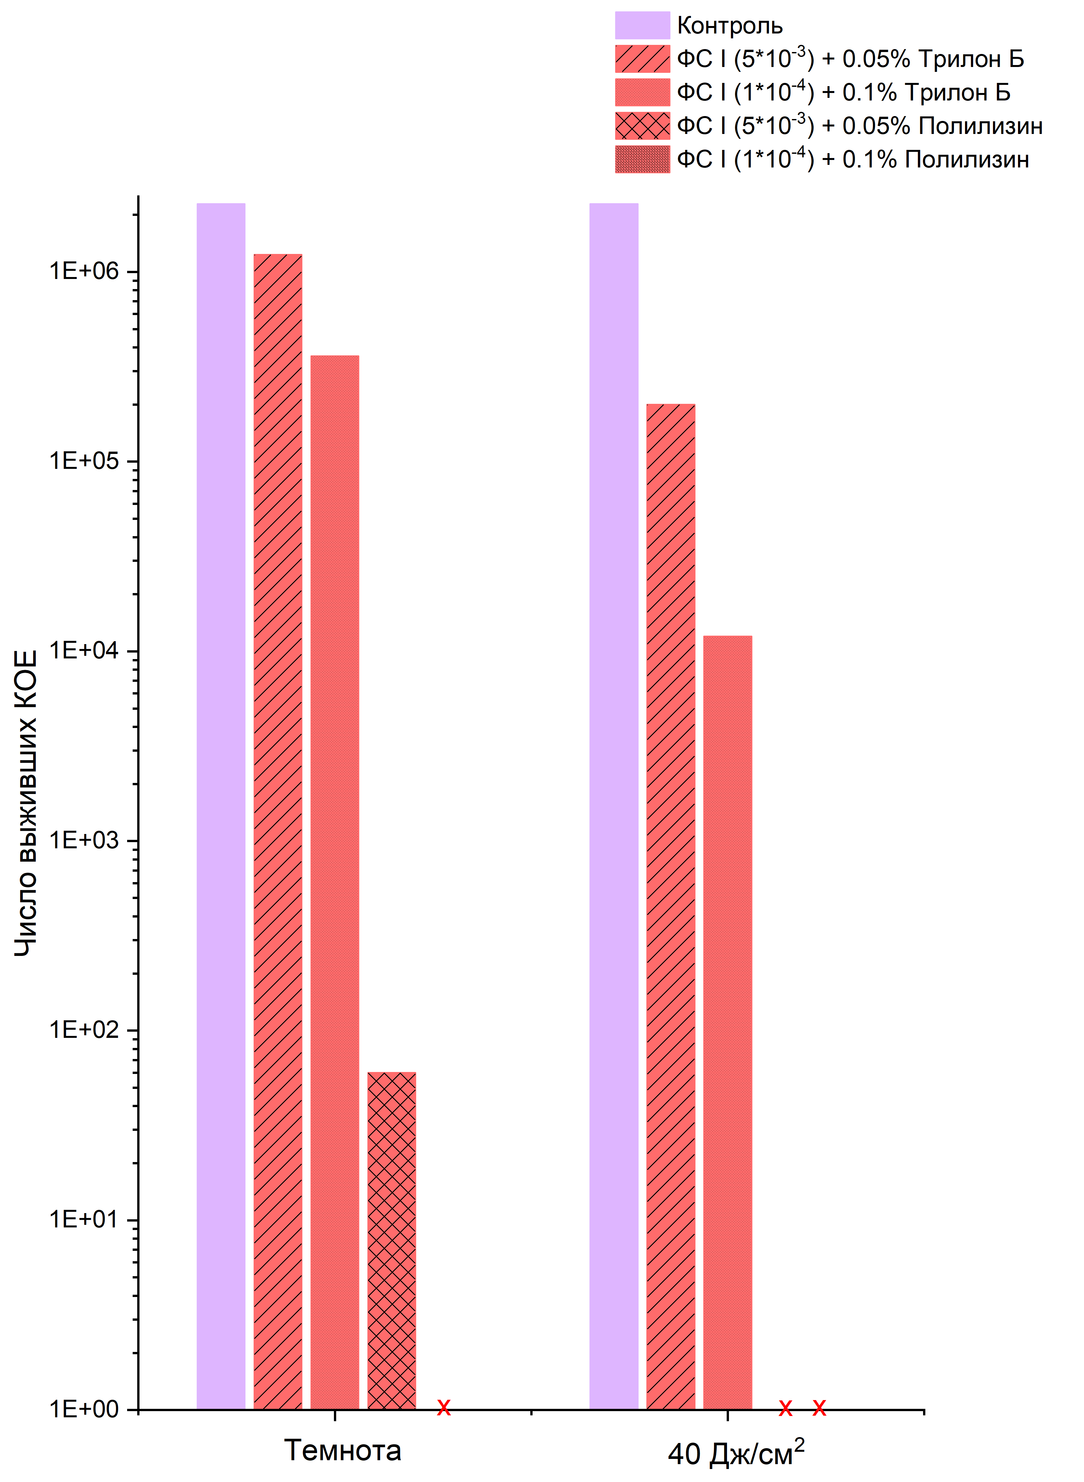
Исследование токсичности ФС + потенцирующий агент
Pseudomonas aeruginosa
Enterobacter cloacae

Slide 7
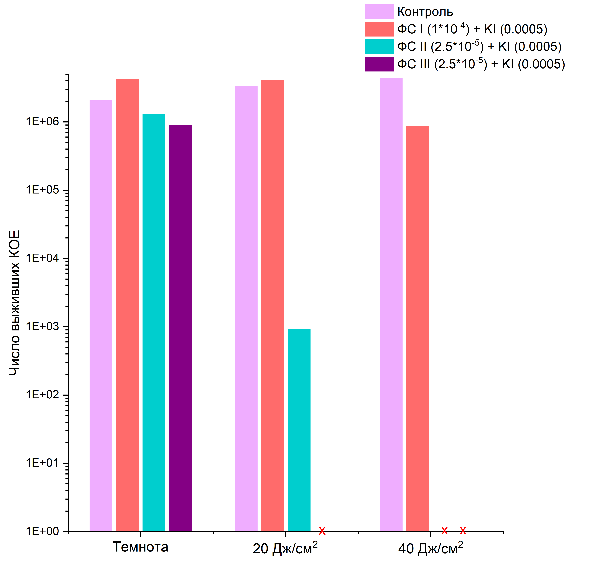
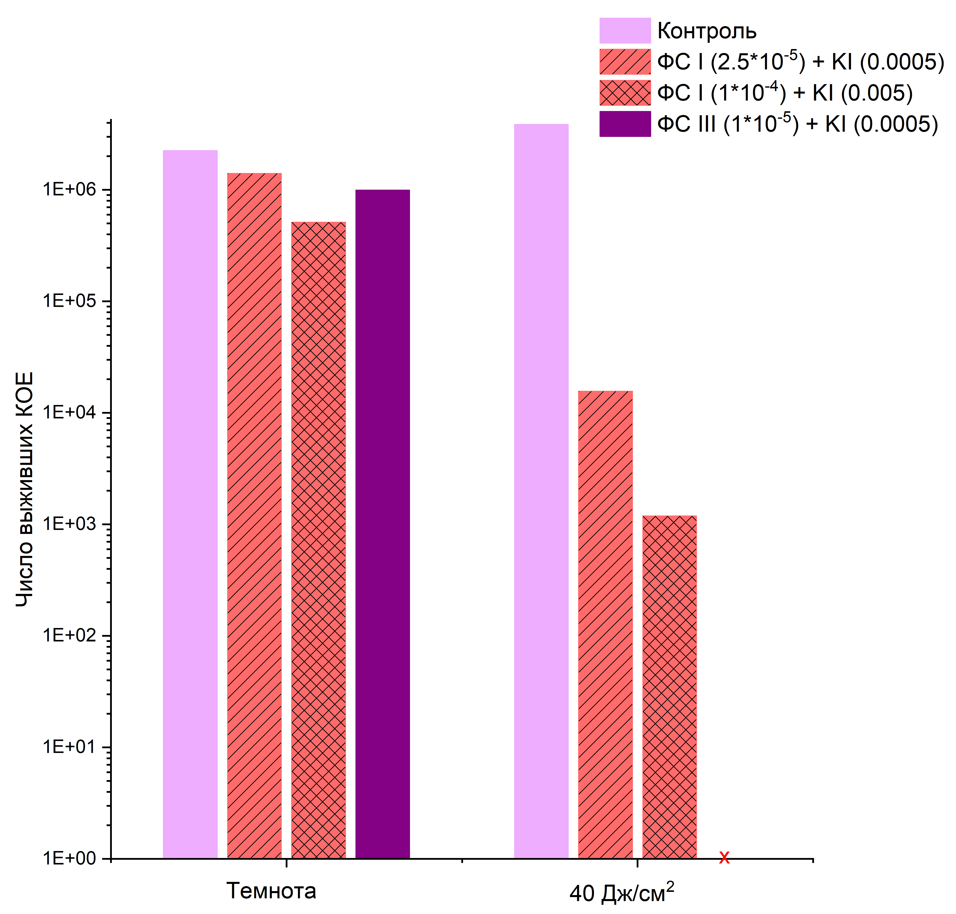
Исследование токсичности фотосенсибилизаторов в присутствии KI
Pseudomonas aeruginosa
Enterobacter cloacae
7

Slide 8
Заключение
1. Проведенные исследования на условно-патогенных нозокомиальных штаммах, устойчивых к ряду актибиотиков, показали, что монокатионные хлорины проявляют себя как более эффективные фотосенсибилизаторы для антимикробной ФДТ по сравнению с используемым в клинике препаратом анионного типа «Фоторан».
2. Использование потенциирующих агентов позволяет:
а) повысить эффективность фотоинактивации;
б) уменьшить концентрацию фотосенсибилизаторов;
в) уменьшить дозу световой энергии.
Спасибо за внимание!
Работа выполнена при финансовой поддержке РНФ (грант № 21-13-00398).
8
8

